Slide 1
VOCALOID 사용법 및 체험기
UPnL Vexatone // 김동욱

Slide 2
발표자 소개
컴퓨터공학부 22학번 김동욱
  2022.7 ~ : UPnL 활동중
  2023.1 ~ : 모 인터넷 커뮤니티에서 마인크래프트 미니게임 개발중
현재는 그냥 미쿠 좋아하는 백수
  9월부터 휴학하고 일본 갑니다

Slide 3
계기
작년 10월 뭐라도 해보려고 미쿠 V4X를 질렀음
  가격은 22,000엔 (약 20만원)
근데 바빠서 제대로 다뤄본 적이 없었음. 방학 때 가끔씩 다루는 정도
  과제 + 시험 + 귀차니즘 3단콤보(…)
막상 처음 써보니 “자연스러운” 목소리를 합성하는 게 어렵다는 걸 알게 됨
  보통 그러면 손 떼지 않나요?
  목표가 있기 때문에…

Slide 4

그래서 VOCALOID가 뭔가요
초간단 설명
  노래 불러주는 툴
좀 더 디테일한 설명
  미리 녹음해둔 목소리를 이리저리 합성해서 노래를 만드는 음성 합성 엔진
  라이브러리 = “미리 녹음해둔 목소리”
  보통 각 라이브러리마다 캐릭터를 붙여서 특색을 부여하고 있음
    Ex) 하츠네 미쿠 (오른쪽 사진)

Slide 5
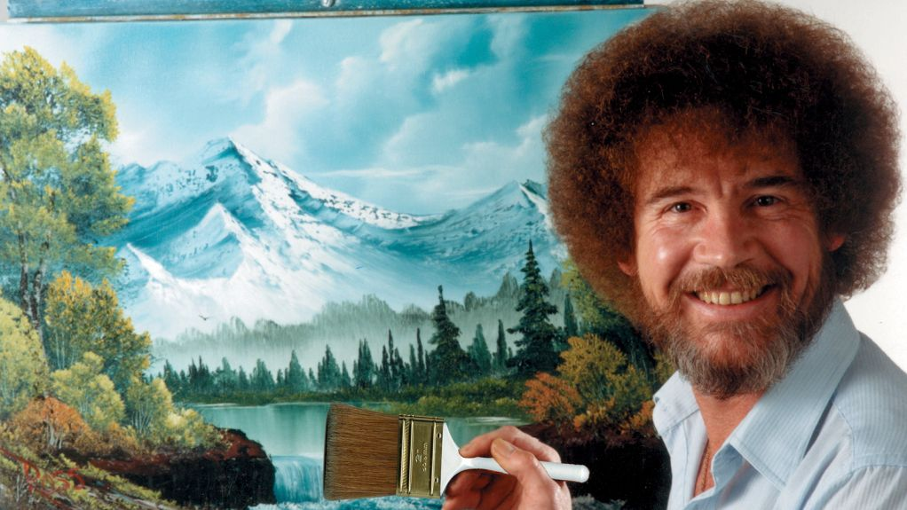
기초 사용법
에디터를 열고 사용할 라이브러리를 선택한다
음을 입력한다
대응되는 가사를 입력한다
파일로 뽑아낸다
참 쉽죠?

Slide 6
좀 더 디테일하게 만들 수는 없나요?
당연히 가능함
사람마다 취향을 타는 부분은 있지만, 전체적으로 방법은 많음

Slide 7

발음 기호
VOCALOID는 내부적으로 발음기호를 이용해 재생할 발음을 나타낸다
  예를 들면, や 발음을 [j a]로 나타낸다
가능한 거의 모든 발음에 발음기호가 배정되어 있다고 생각하면 편하다
  뒤에 오는 발음에 따른 ん의 발음
  갑자기 끊어지는 소리 [Asp]
  숨소리 (각 발음기호 뒤에 [_0] 추가)
  온갖 구개음화, 문장의 시작 부분, 중간 부분에서의 발음 등등…
Notes:
이 외에도 CRYPTON FUTURE MEDIA에서 만든 라이브러리 중 미쿠 V4X Original/Soft/Solid, 린/렌 V4X Power, 루카 V4X Hard/Soft는 E.V.E.C.이란 걸 지원하는데, 하나의 모음에 대한 여러 발음을 전부 녹음해서 각기 다른 발음기호로 배정해놓은 것(…)

Slide 8
발음 기호
내가 쓰는 VOCALOID 6에는 문자 입력이 기본임
  내부적으로는 발음 기호로 변환해줌
  발음 기호 직접 입력 모드로 바꿔 쓰는 걸 추천

Slide 9
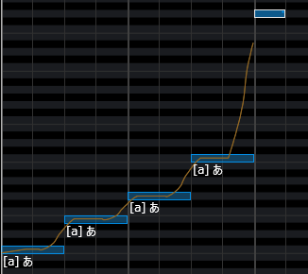
노트 효과
노트가 시작되는 위치와 끝나는 위치에 각각 효과를 줄 수 있음
  피치 변화, 톤 변화, 트레몰로 등
각각의 효과에 따라 노트 재생 중 음정이 변할 수 있음
  음정이 어떻게 변하는지는 선을 이용해 보여줌

Slide 10
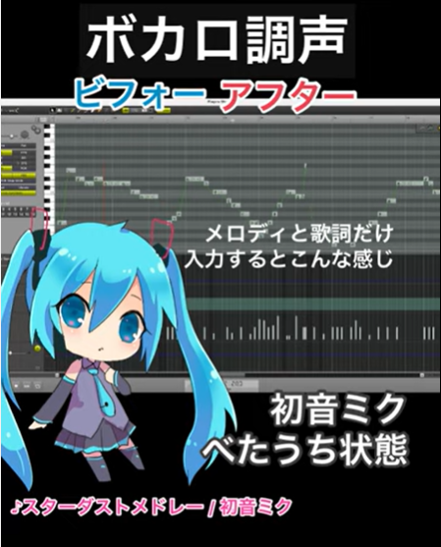
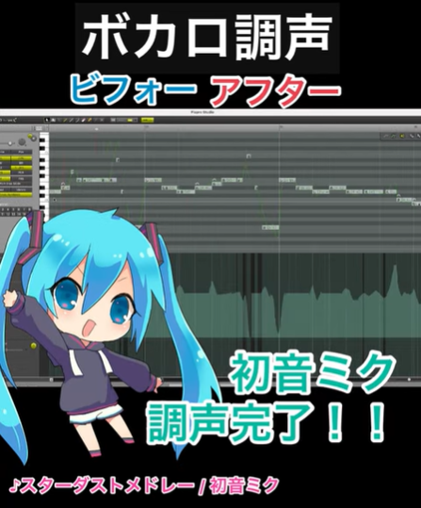
아직 뭔가 부족할 때
노트 효과는 말 그대로 “효과”일 뿐임
  그래서 노트 효과에 의한 음정 변화는 그 노트에만 적용됨
그래서 좀 더 자연스러운 음정 변화를 위해 노트를 짧게, 많이 배치하게 됨
  한 노트가 너무 길게 이어지는 건 좋지 않음
출처: きさら

Slide 11
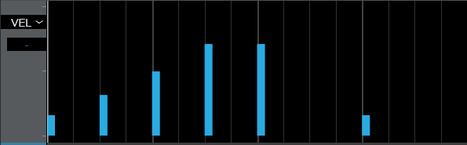
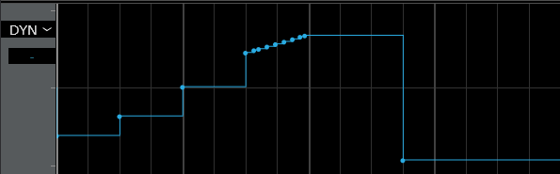
노트 파라미터
각 노트에는 온갖 종류의 파라미터들이 지정되어 있음
  V6 에디터 + V4 라이브러리 기준으로 13개
  V6 에디터 + V6 라이브러리 기준으로 15개 (V6 전용 12개 + 이전 버전 호환용 3개)
파라미터들을 잘 조정하면 다양한 연출이 가능함
일부 파라미터들은 노트 재생 중간에 바뀌도록 할 수도 있음

Slide 12
노트 파라미터 (예시)
DYN: 발화 세기
  말 그대로 노트를 얼마나 크게 발음할 것인지
PB: 피치 변화
  PBS(피치 변화 감도)라는 보조 파라미터와 조합해서 쓰면 피치 미세 조정이 가능
  토크로이드 구현할 때 유용
BRE/AIR: 숨소리 성분 추가 정도
MOU: 발음이 뭉개지는(…) 정도
CHA: 음성 변조(…)
등등…

Slide 13
노트 파라미터
여기에 얽힌 이야기 하나…
미쿠를 처음 샀을 때에는 VOCALOID 에디터를 아직 안 산 상태였음
  그래도 Piapro Studio가 따라오니까…
VOCALOID 에디터 구입 후
  Piapro Studio에서 조절할 수 있던 멀쩡한 파라미터들이 사라졌음(?)
  알고 보니 기본으로 보여주지 않도록 설정되어 있었음

Slide 14
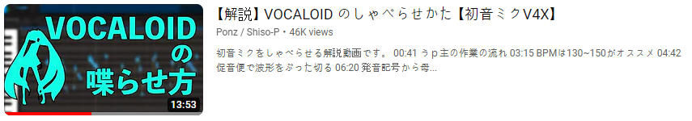
이후 계획
일단 내가 알아낸 건 여기까지
이걸로 노래를 만들려면 이제부터는 작곡을 공부해야
토크로이드
  https://youtu.be/zHY7QOOYQ08

